Slide 1



Тема 1. Концептуальні моделі забезпечення якості у сфері охорони здоров’я
Доповідач: Валах Вікторія Володимирівна,
адвокат з медичного права, заступник Голови Комітету медичного і фармацевтичного права та біоетики НААУ, член Європейської асоціації медичного права (EAHL),
кандидат юридичних наук, доцент Одеського національного медичного університету
Notes:
Оригинальные шаблоны для презентаций: https://presentation-creation.ru/powerpoint-templates.html
Бесплатно и без регистрации.

Slide 2
ПЛАН ЛЕКЦІЇ
Професійна модель забезпечення якості медичної допомоги.
Бюрократична модель і індустріальна модель.
Історичні періоди формування моделей забезпечення якості медичної допомоги.
Характеристики концептуальних моделей та їх інструменти для оцінки якості медичної допомоги
Питання для самостійного опрацювання

Slide 3
ХАРАКТЕРИСТИКИ
Теорія управління якістю пропонує вивчати якість у системі медичної допомоги за 8 характеристиками: професійною компетентністю, доступністю, економічною ефективністю, особистими взаєминами, результативністю, безперервністю і послідовністю, безпечністю, зручністю

Slide 4
ХАРАКТЕРИСТИКИ
1. Професійна компетентність визначається рівнем навиків і вмінь, що реалізуються в процесі діяльності людей, які надають медичні послуги, в діяльності керівництва й обслуговуючого персоналу.
2. Під доступністю медичної допомоги ми розуміємо ступінь, в якому медична допомога може безперешкодно надаватися незалежно від географічних, економічних, соціальних, культурних, організаційних або мовних чинників.т

Slide 5
ХАРАКТЕРИСТИКИ
3. Результативність - це міра, в якій лікування пацієнта призводить до поліпшення його стану або до бажаного результату.
4. Особисті взаємини - це чинник взаємовідносин між провайдерами послуг і споживачами, керівництвом і провайдерами медичної допомоги, медичними працівниками та місцевими жителями.
5. Економічна ефективність визначається відношенням між потребою в обслуговуванні та існуючими ресурсами для надання допомоги. Ефективність досягається шляхом надання оптимального обсягу медичної допомоги населенню, тобто найбільше допомоги найкращої якості, що може бути досягнуте за наявних ресурсів.

Slide 6
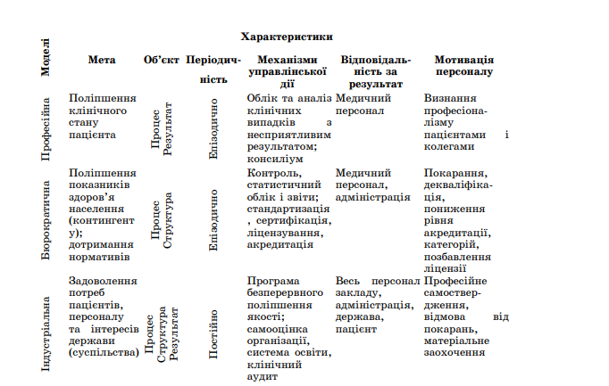
МОДЕЛІ УПРАВЛІННЯ ЯКІСТЮ МД

